Slide 1
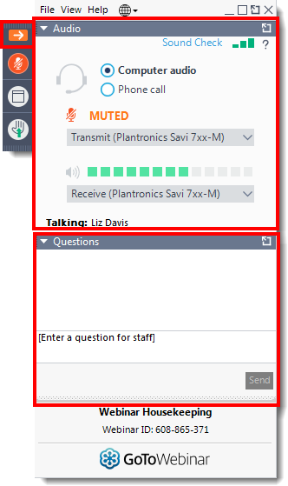

Bem-vindos e obrigada pela participação.
Começaremos em alguns minutos ...
1
Use a (1) seta laranja para abrir/fechar o painel.
Use a (2) janela questions para enviar suas perguntas.
Teremos tempo para respostas também ao final da sessão.
Todos os microfones estão desligados.
A apresentação será gravada e enviada pelo correio.
Faremos um teste de áudio 10 minutos antes da apresentação começar.
Excelente sessão!
2
Tutilla Aragão
Gerente de Relacionamento
taragao@emerald.com
Notes:
Cambiar idioma

Slide 2

Agenda
Quem é a Emerald Publishing
eBooks
Emerald Insight
Recursos adicionais
Perguntas

Slide 3

Como encontrar pesquisa de qualidade

Slide 4

Sobre a Emerald Publishing

Slide 5
Emerald Publishing
Por mais de 50 anos, defender novas idéias está no coração da Emerald.
Temos como objetivos:
Levar pesquisa de alta qualidade a pesquisadores, alunos e profissionais que possam transformar teoria em ação;
Ajudar acadêmicos e pessoas práticas a trabalharem juntas para gerar uma mudança positiva no mundo;
Promover outras formas de avaliar o impacto das publicações científicas.
Acreditamos que a pesquisa deve fomentar o debate, gerar ideias e impulsionar mudanças.

Slide 6
Emerald Publishing
Como vamos conseguir isso?
Ações pequenas e significativas que, juntas, criam algo poderoso.
Elevar o nível de nossas publicações e serviços para ajudar os pesquisadores a contar sua história de maneira mais significativa e oportuna.
Contando com um serviço líder em ciência aberta, comemorando a transparência e a cocriação.
Para nós, é assim que o impacto real começa, uma ideia, uma conexão, uma decisão de cada vez.

Slide 7




Emerald Publishing
Publicamos mais de 350 periódicos, 3.000 livros, 2.000 estudos de caso e 20.000 briefings escritos por especialistas.
www.emeraldgrouppublishing.com

Slide 8


Emerald eBooks
Disponível gratuitamente até 01 de outubro

Slide 9


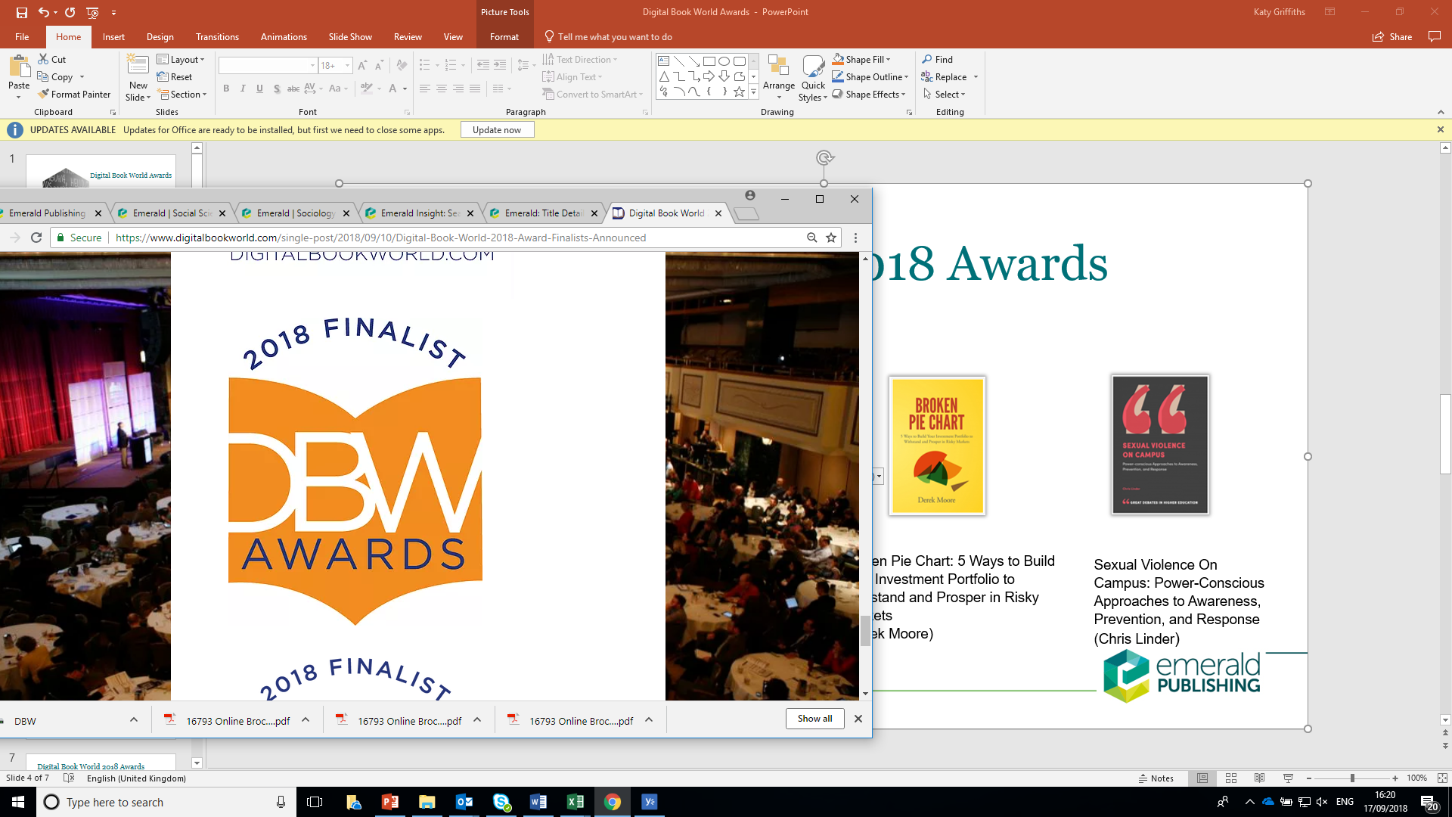




Atualidade, variedade temática e prêmios
Mais de de 2.600 títulos que cobrem tópicos de grande relevância para o mundo real desde 1991. Serão publicados 300 novos ebooks em 2021.
Vencedora do prêmio IPG Editora Acadêmica, Educacional e Profissional do Ano 2018 no Independent Publishing Awards
Vencedora do Prêmio The British Book Awards na categoria Editora Acadêmica, Educacional e Profissional do Ano 2019 no Independent Publishing Awards.
Finalista do Digital Book Work Awards na categoria Editora Acadêmica 2018.

Slide 10








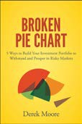


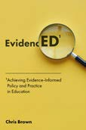

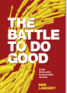

Títulos em destaque
Títulos premiados nos últimos dois anos e também citados por diversos meios de comunicação como Forbes, The Economist, BBC e The Huffington Post.
Award Winner
Award
Award Winner
Winner
Award Winner
Extreme Teaming
Education, Migration and Family Relations
Sexual Violence on Vampus
The Stalled Revolution
Corbynism
Autonomous Driving
Expand, Grow, Thrive
Award Winner
Award Winner
Award Winner
Broken Pie Chart
Internet Oligopoly
The century of science
Evidenced
The Battle to do Good

Slide 11






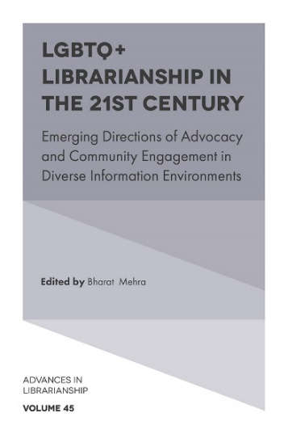

Atualidade, variedade temática e prêmios
Série de eBooks dos Objetivos de Desenvolvimento Sustentável das Nações Unidas
Estudos de gênero, questão racial, terceira idade, deficiência, inclusão, população LGBTQ+, direitos humanos, imigração
Sustentabilidade e meio ambiente: combate ao desmatamento, mudanças climáticas, governança, responsabilidade social, gestão da água e saneamento

Slide 12
Tópicos abordados
Sociologia
Estudos Étnicos e de Raça
Educação Especial
Tecnologia e Aprendizagem
Contabilidade & Finanças
Recursos Humanos
Marketing
Relações Públicas
Assistência Social
Negócios & Estratégia
Metodologia de pesquisa
Biblioteconomia
Estratégia
Gestão do Conhecimento
Políticas Públicas
Turismo & Lazer
Economia
Logística
Gestão de Hotelaria
Gestão Ambiental
Comunicação
Criminologia
Estudos Culturais
Administração na Educação
Estudos de Gênero
Ensino Superior
Sociologia Médica
Saúde Mental
Mudanças Políticas & Sociais
Treinamento & Desenvolvimento

Slide 13

Plataforma Emerald Insight

Slide 14

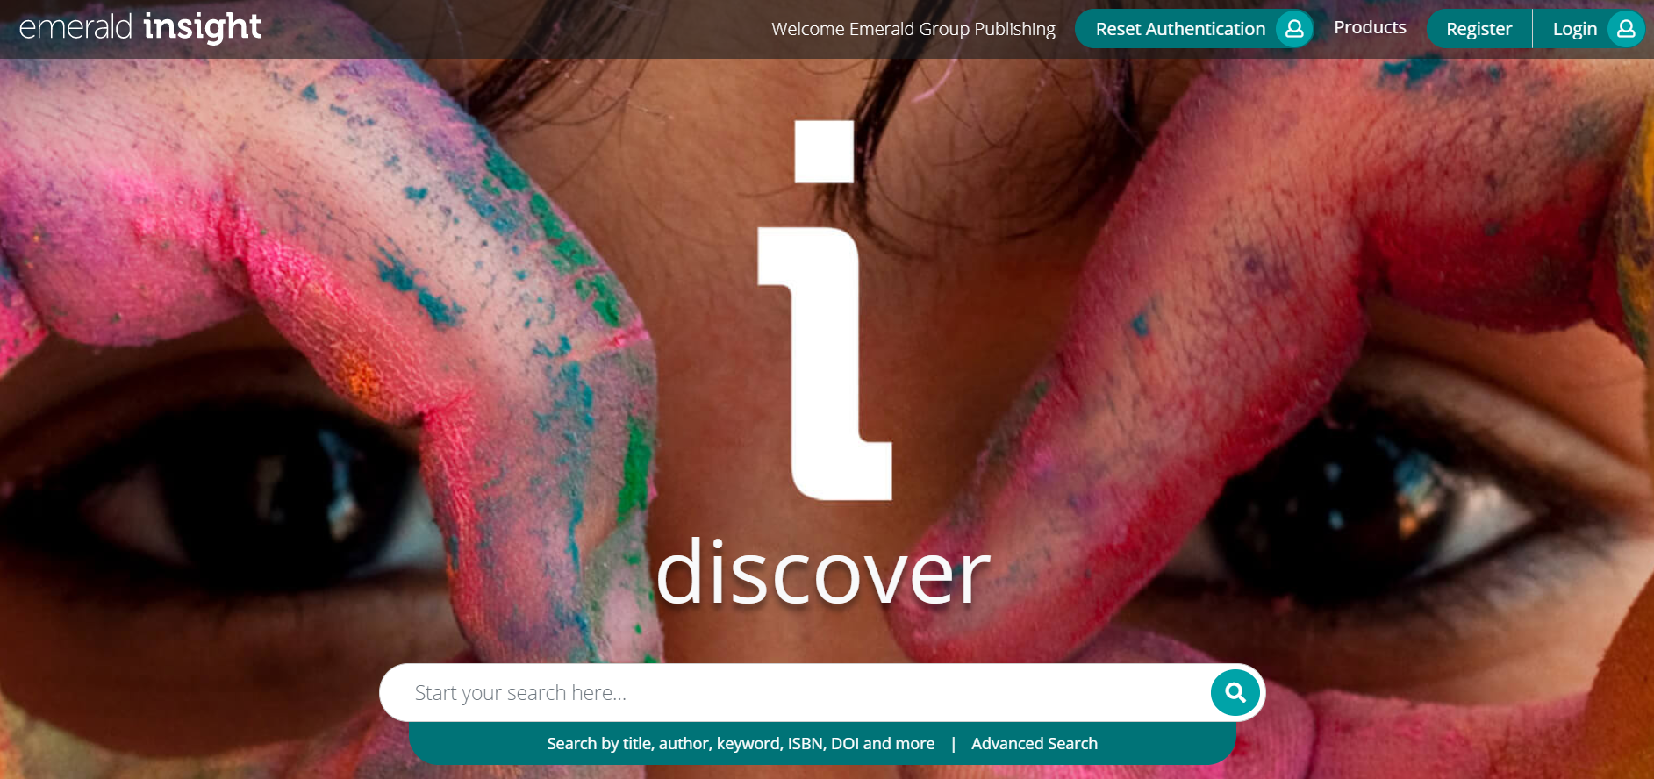
Acesse: www.emerald.com/insight
Plataforma intuitiva e de fácil acesso
Sem restrições de downloads
Versões HTML, PDF e ePub disponíveis
Dispositivos móveis e computador
Acesso multiusuário para toda a instituição
Acesso a todos os conteúdos de forma integrada
Acesso personalizado

Slide 15
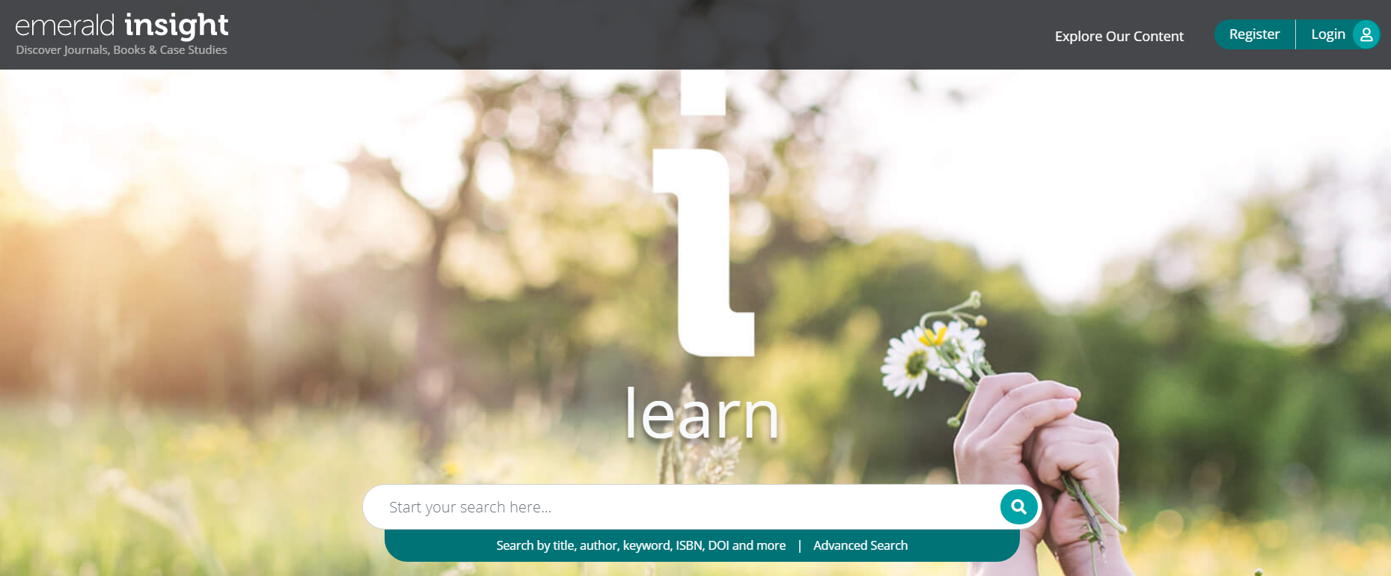
Página inicial
Acesse sua área pessoal

Slide 16
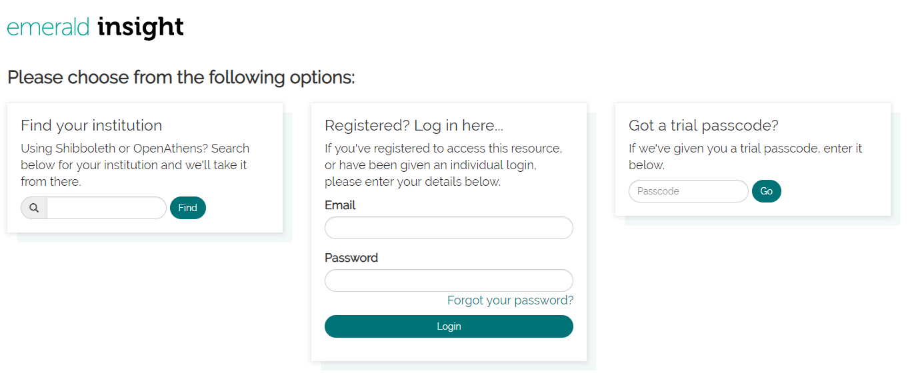
Login
Existem dois níveis de reconhecimento:
Computador autorizado pela sua instituição e
Seu registro pessoal
É possível acessar o conteúdo assinado por sua instituição sem ter um registro, mas você não terá uma experiência de pesquisa personalizada
Acesse sua conta pessoal adicionando seu email e senha

Slide 17
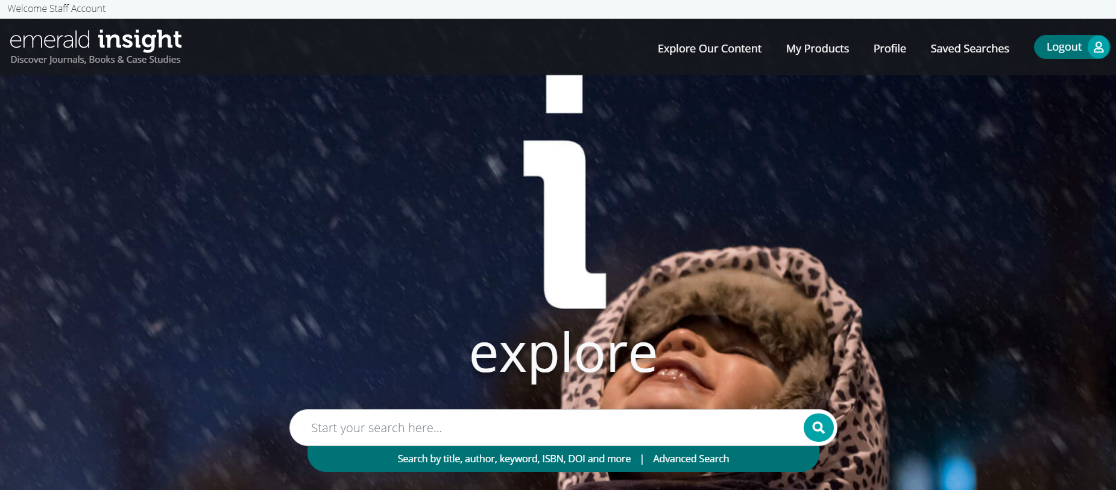
Página inicial/Busca rápida
Escolha palavras-chave em inglês
Saiba como o termo que você deseja pesquisar é mais usado internacionalmente
O campo de pesquisa rápida está na página inicial
Quanto menos específico, mais resultados, mas quanto mais específico, mais resultados serão do seu interesse para você ler e fazer o download.
Digite sua(s) palavra(s) ou frase(s) na caixa de pesquisa e clique em
'‘Search’ (Buscar)’
Faremos uma pesquisa usando as palavras-chave:
“sustainable business model”
Notes:
Palavras claves: Innovation beyond technology
Elija bien sus palabras-clave en inglés.
Busque saber como el término que quiere buscar es más usado internacionalmente.
Cuanto menos específico, más resultados, pero cuanto más específico, más resultados enfocados y de su interés aparecerán para que usted pueda leer y descargar.
Voy a hacer un ejemplo utilizando la expresión Innovation beyond technology

Slide 18
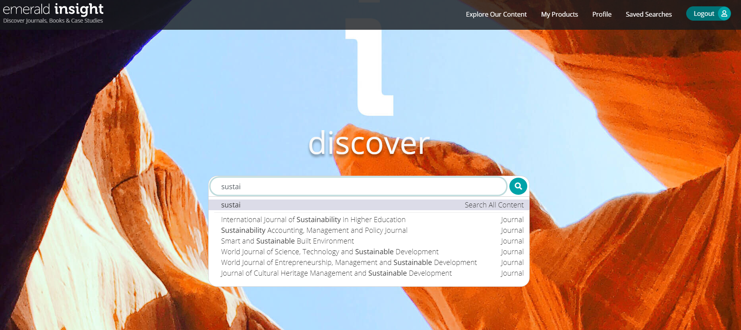
Página inicial/Busca rápida
Quando começamos a escrever a palavra sustainable, a ferramenta me apresenta a opção de procurar revistas e livros que contenham a palavra buscada no título.

Slide 19
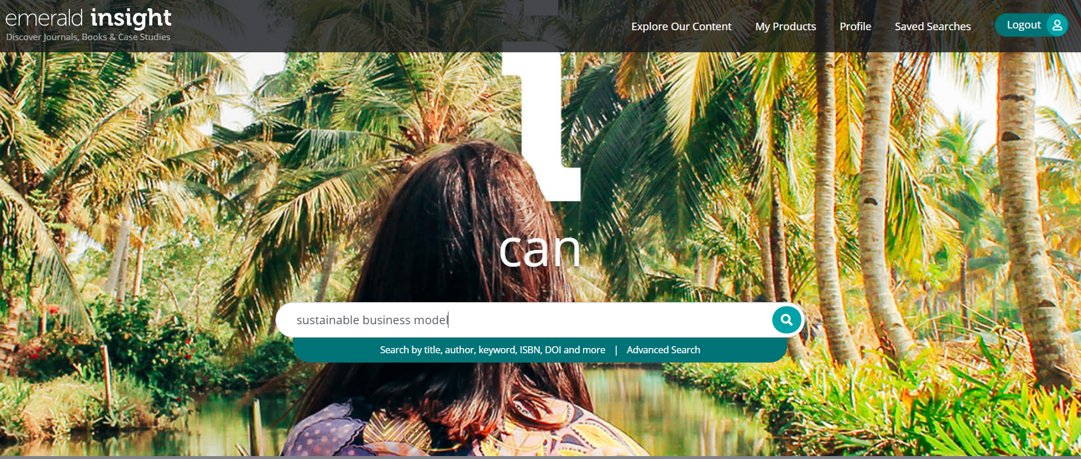
Busca rápida
Mas agora vamos fazer uma pesquisa de conteúdo por então continue escrevendo o termo: “sustainable business model”
A expressão será pesquisada em todas as partes do trabalho, título, resumo ...

Slide 20
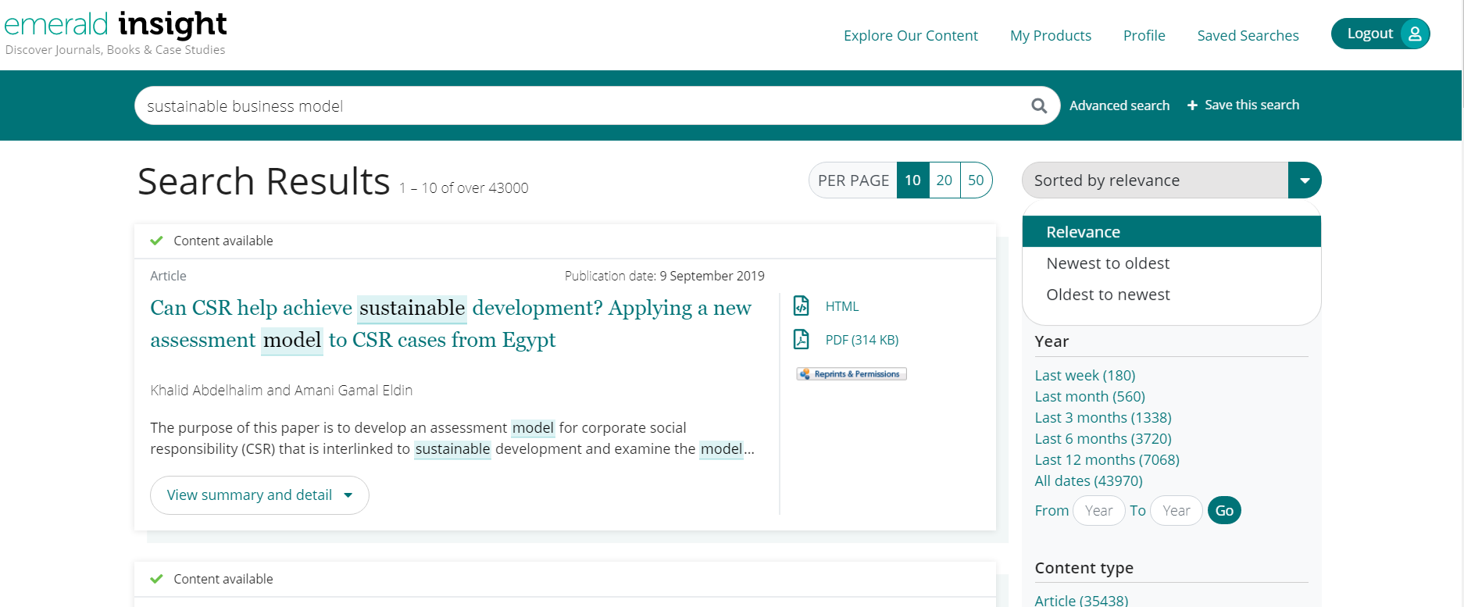
Tela de resultados
Você pode classificar seus resultados por ordem cronológica ou de relevância
Número de resultados obtidos
Lista de conteúdos disponíveis de acordo com os termos utilizados
Notes:
Estés son los resultados de su búsqueda
Los resultados se clasifican por relevancia, pero pueden organizarse por fecha de publicación.

Slide 21
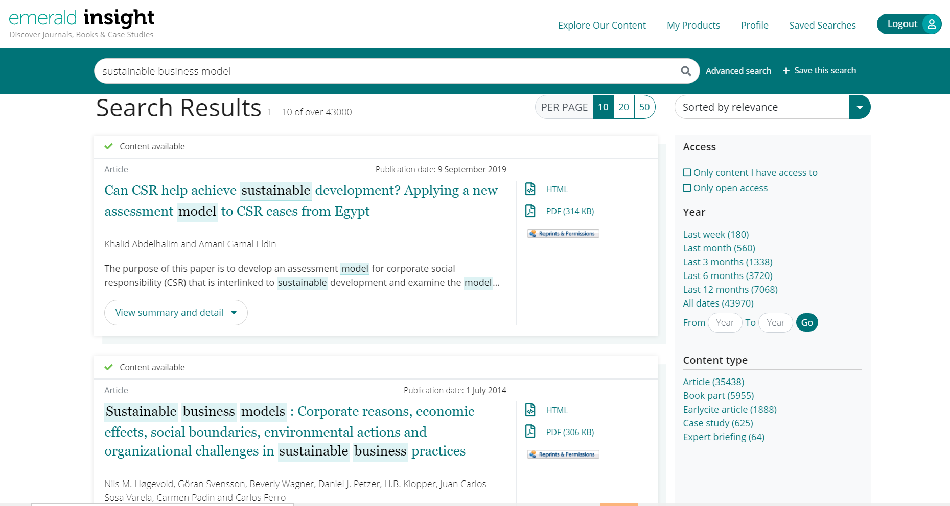
Status de acesso
(disponível / não disponível)
Data de publicação
Links de acesso rápido (PDF, ePub, HTML)
Tipo de conteúdo
Autores
Inicio do resumo

Slide 22
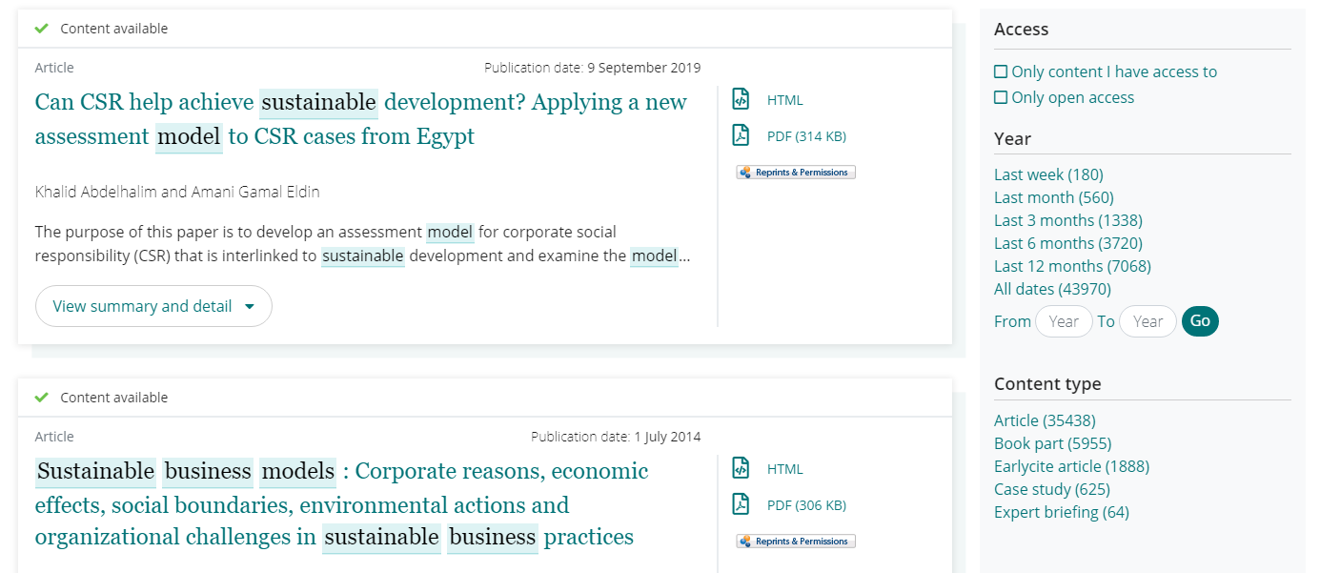
Tela de resultados/Refinar resultado
Veja:
• Somente conteúdo assinado
• Somente conteúdo em acesso aberto
Esta ferramenta é muito importante porque, depois de clicar em Only content I have access to, você verá na tela de resultados apenas o conteúdo assinado por sua instituição.
Notes:
Ustedes pueden elegir se quieren ver solamente el contenido suscrito por su institución o el contenido EarlyCite – Contenido nuevo que todavía no fue publicado in ninguna revista, sin

Slide 23
Tela de resultados/Refinar resultado
Refine seus resultados usando os filtros: data de publicação e tipo de conteúdo
Tipo de conteúdo:
• artigos de revistas
• capítulos de livros
• artigos EarlyCite (publicação preliminar)
• estudos de caso
• expert briefing

Slide 24
Tela de resultados/Resumo estruturado
Pressione o botão – view summary and detail – para ver o resumo completo, que inclui:

Slide 25
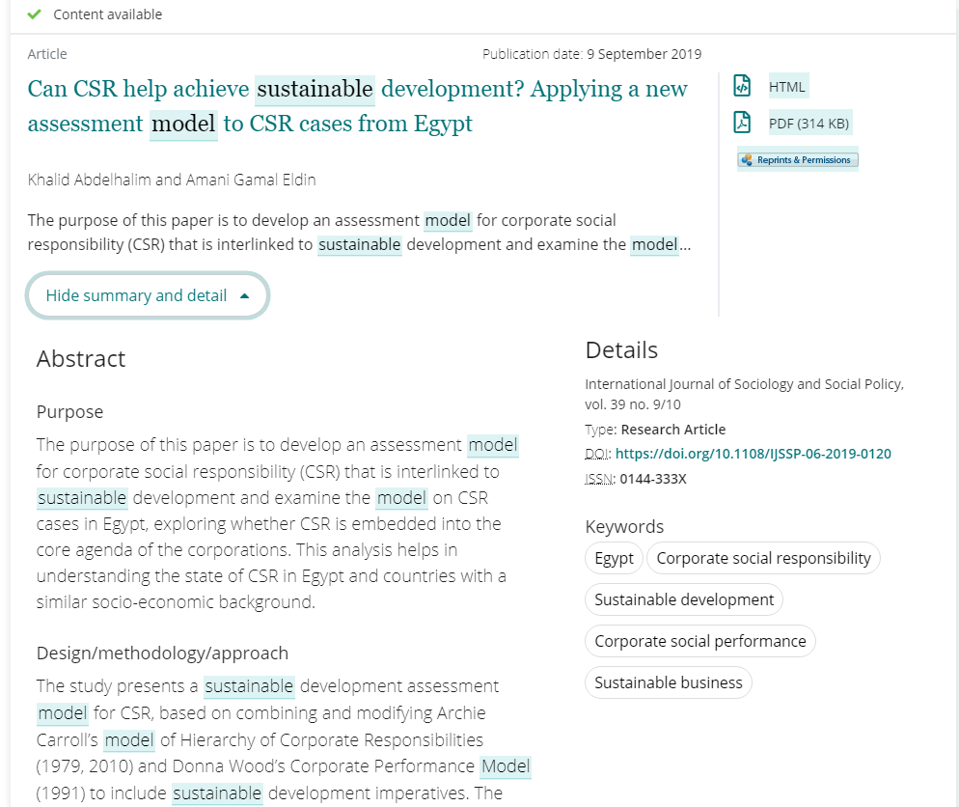
Resumo
estruturado
Detalhes da publicação
Resumo completo
Palavras-chave - clique em uma palavra-chave para usá-la como um novo critério de pesquisa

Slide 26
Resumo
estruturado
Clique no título para ver o conteúdo do artigo ou capítulo do livro

Slide 27
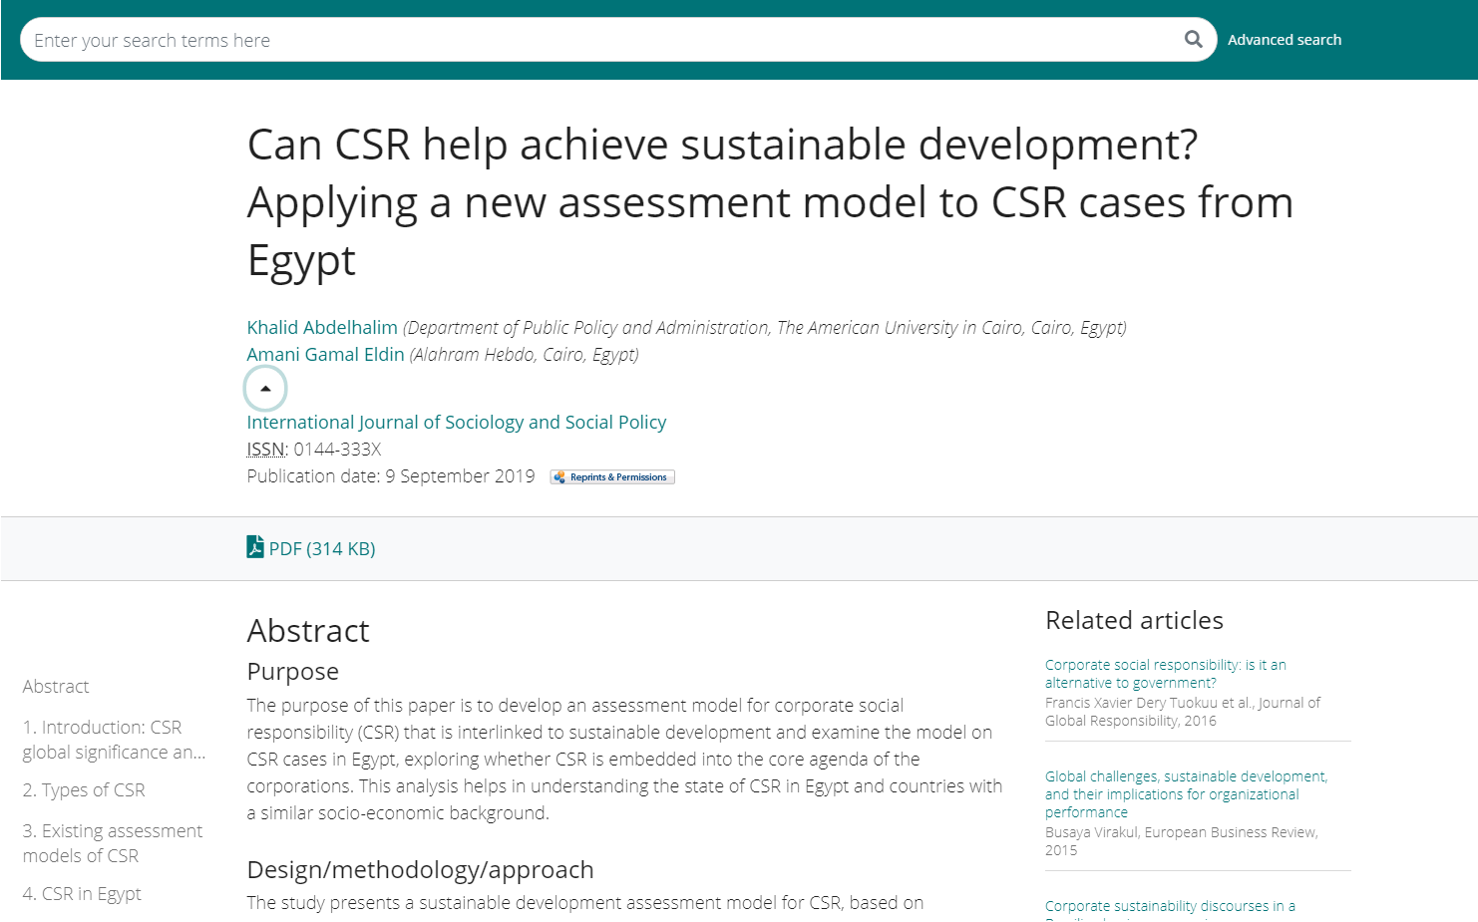
Veja todos os dados dos autores e suas afiliações
Vá para a página da revista ou livro
Download em outros formatos disponíveis
Vá diretamente para uma seção do artigo
Veja outros conteúdos semelhantes a este

Slide 28
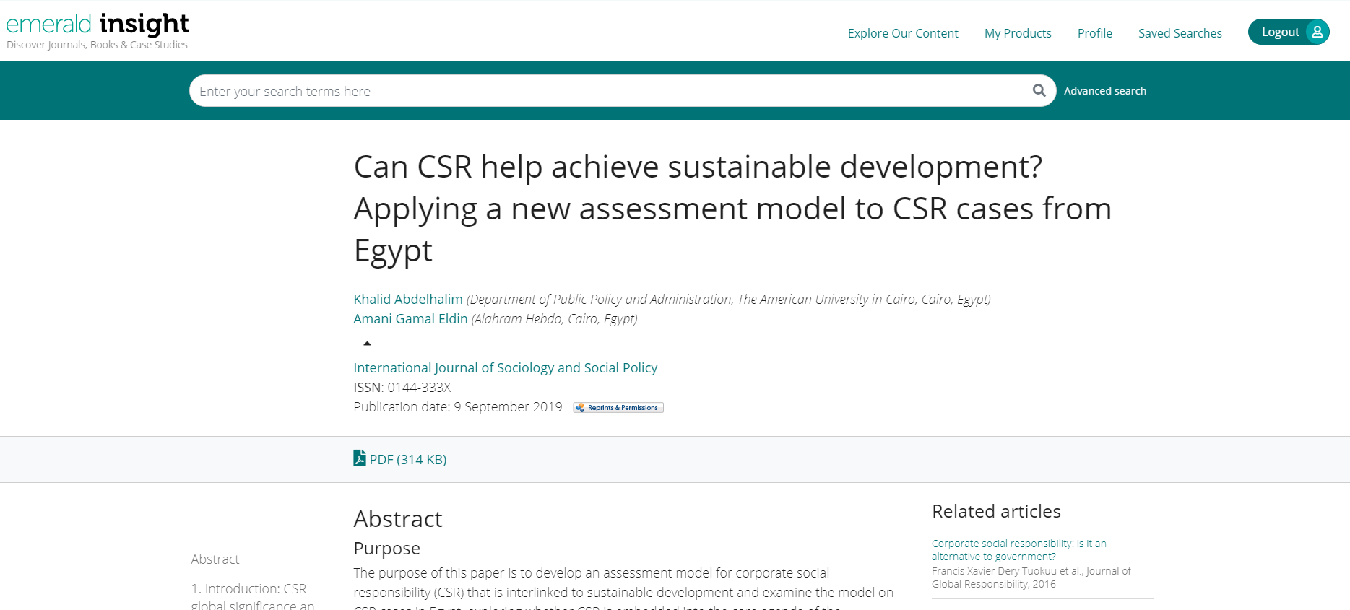
Volte para página de inicial
Clique no nosso logotipo para retornar à página inicial

Slide 29
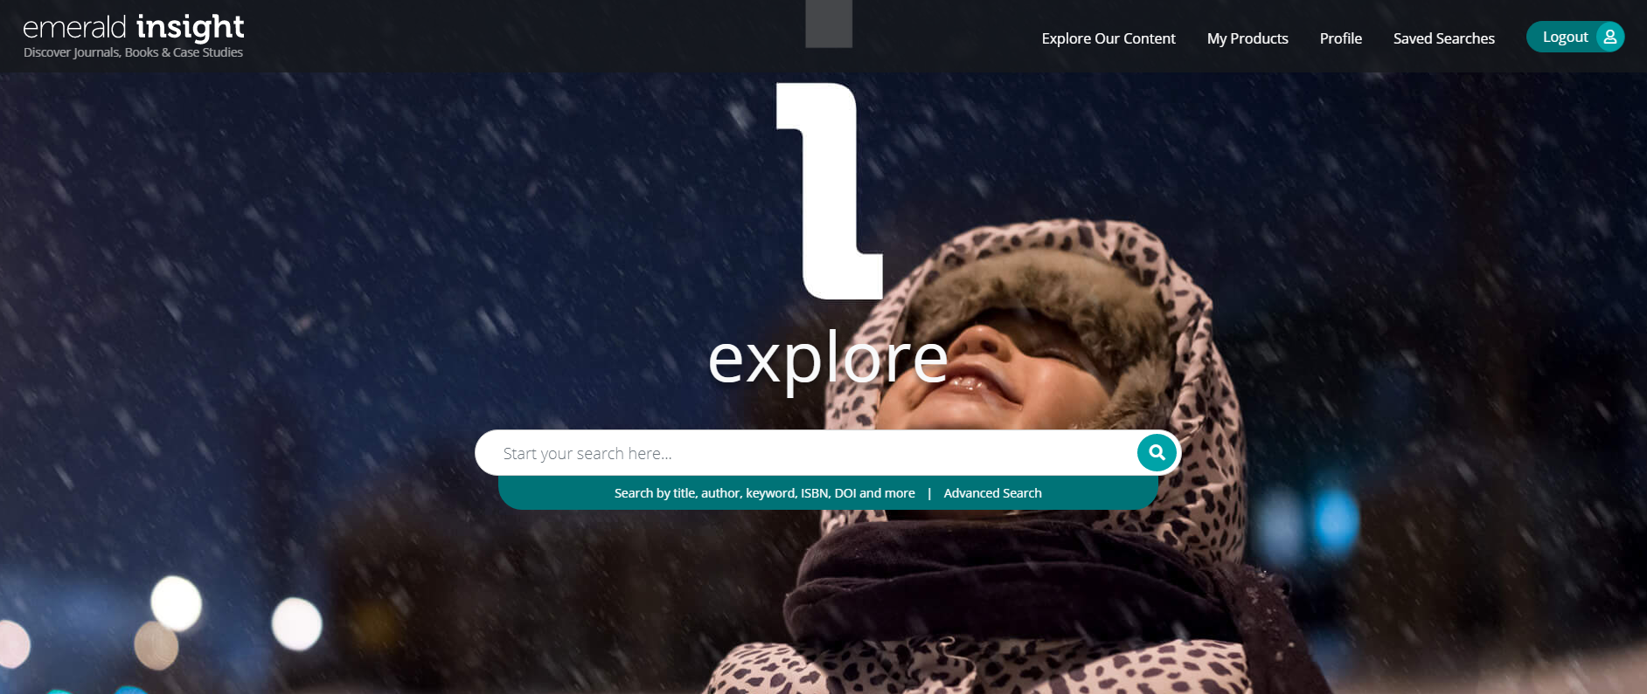
Página inicial/Busca avançada
Clique em advanced search para acessar a busca avançada

Slide 30
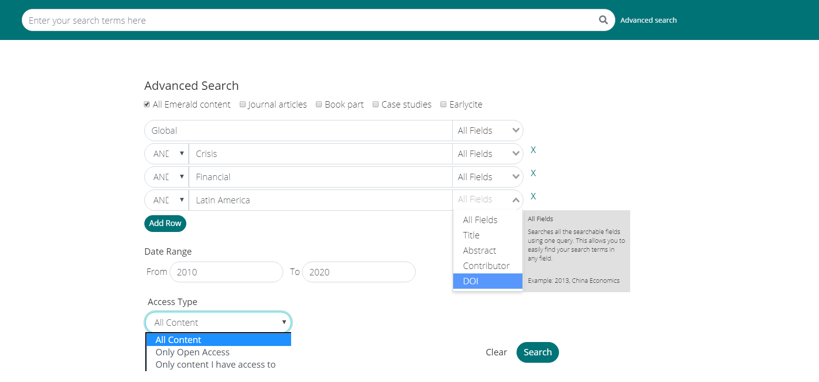
Busca avançada
Escolha em qual conteúdo você deseja pesquisar
Informe as palavras-chave que você deseja pesquisar
Escolha onde a palavra-chave deve ser buscada
Escolha um período para sua pesquisa
Você também pode pesquisar apenas em acesso aberto ou conteúdo assinado

Slide 31
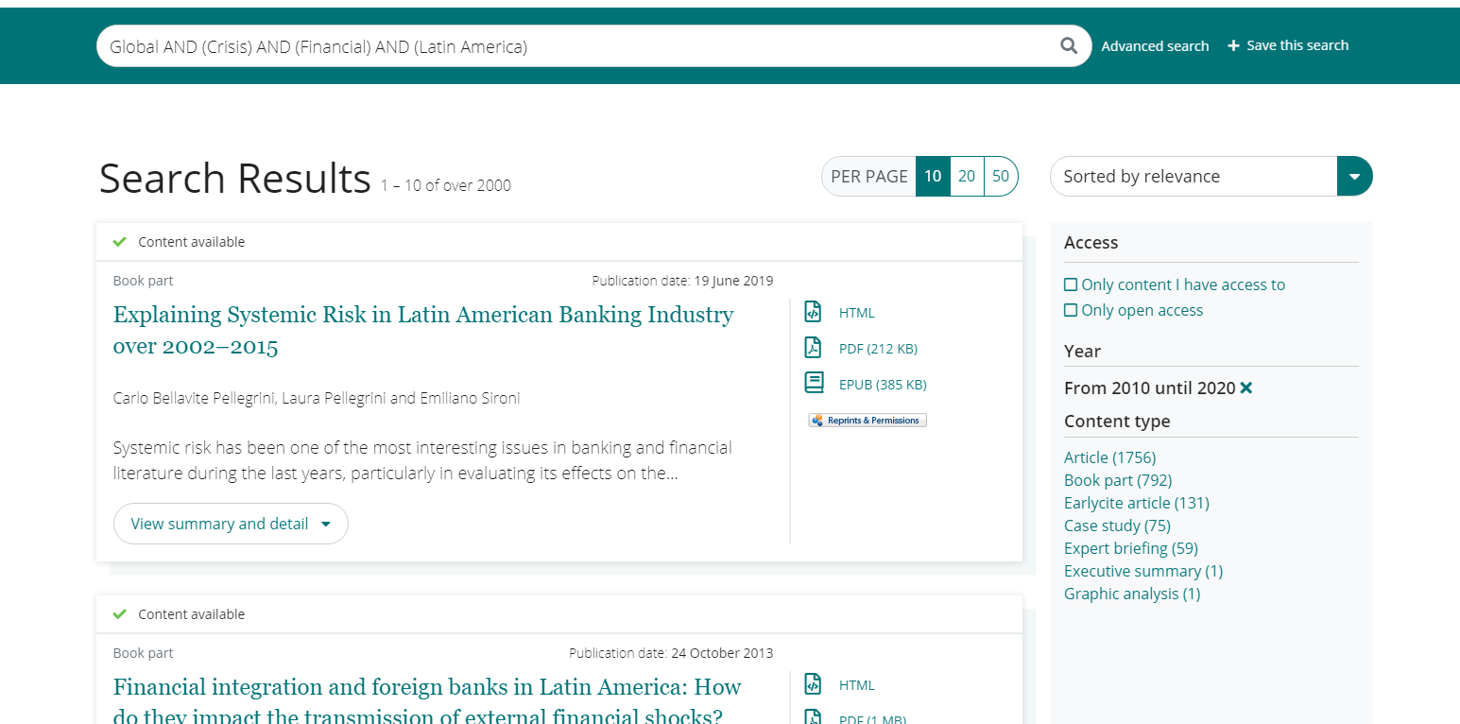
Tela de resultados
Refine seus resultados por artigos

Slide 32
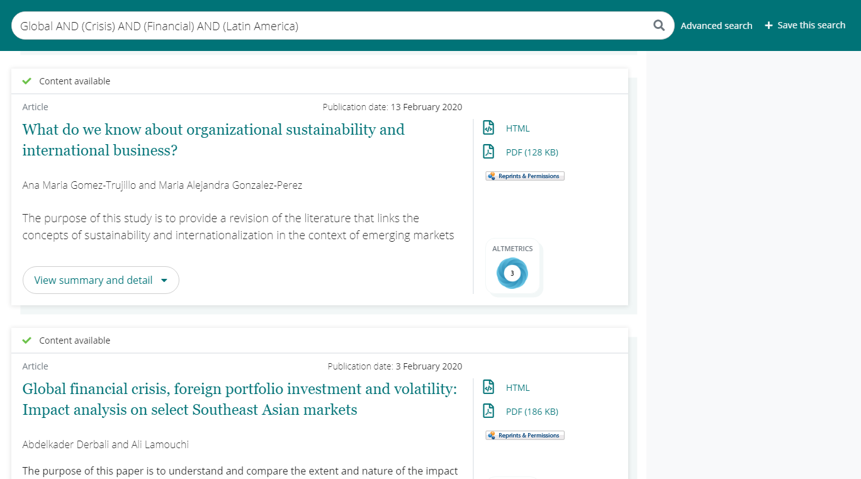
Tela de resultados
Acesse a versão HTML deste artigo

Slide 33
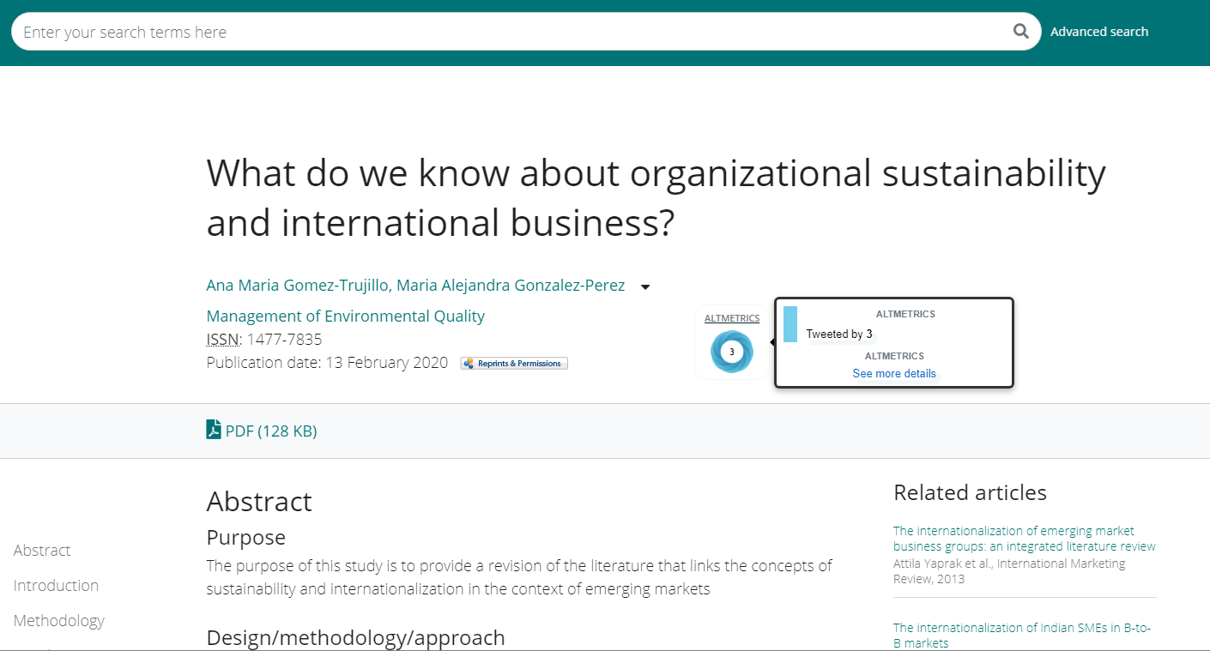
Altmetrics
Altmetric é uma ferramenta que ajudará a avaliar o impacto real de nossas publicações.
São métricas alternativas para avaliar o impacto da pesquisa científica no contexto da web social.
Eles são complementares as métricas tradicionais que se baseiam em citações e de forma alguma procuram substituí-las.

Slide 34
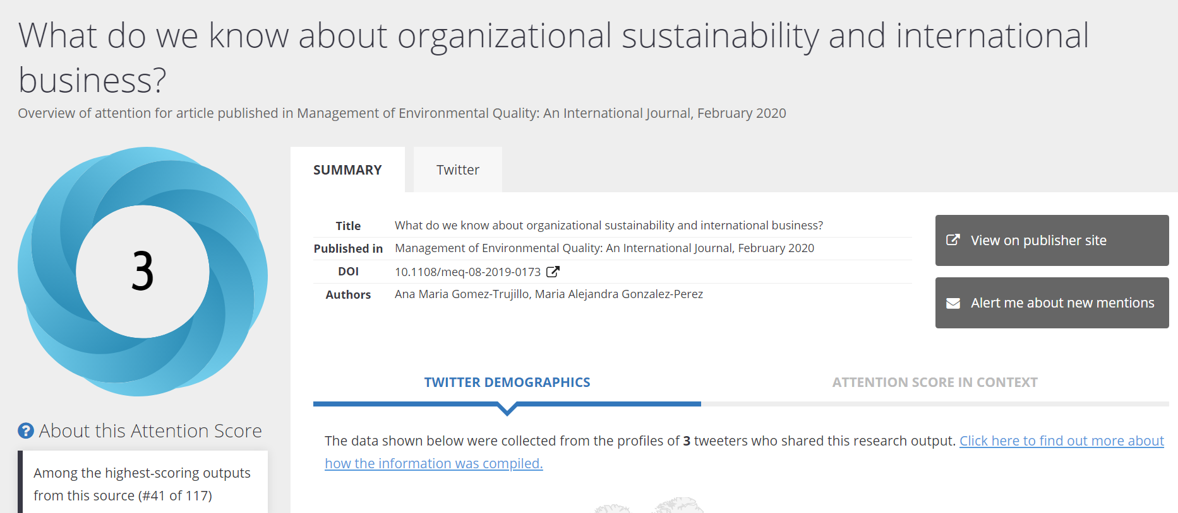
Altmetrics
Acesse see more details para conhecer as métricas deste artigo

Slide 35
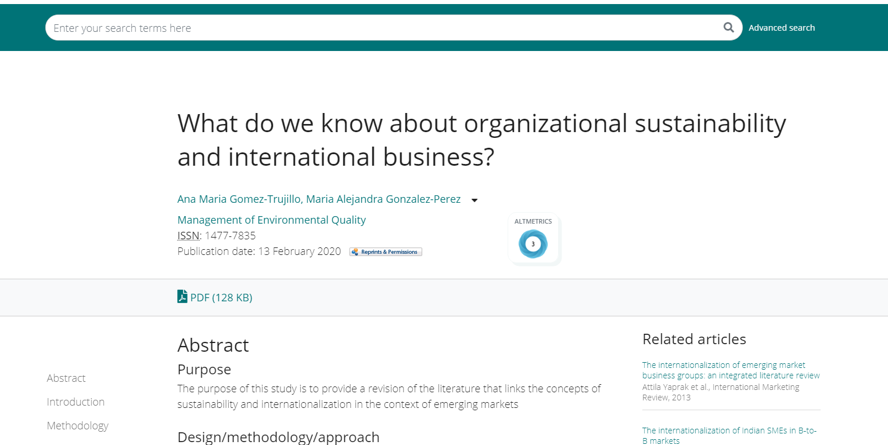
Tela do artigo
Clique no link da revista

Slide 36
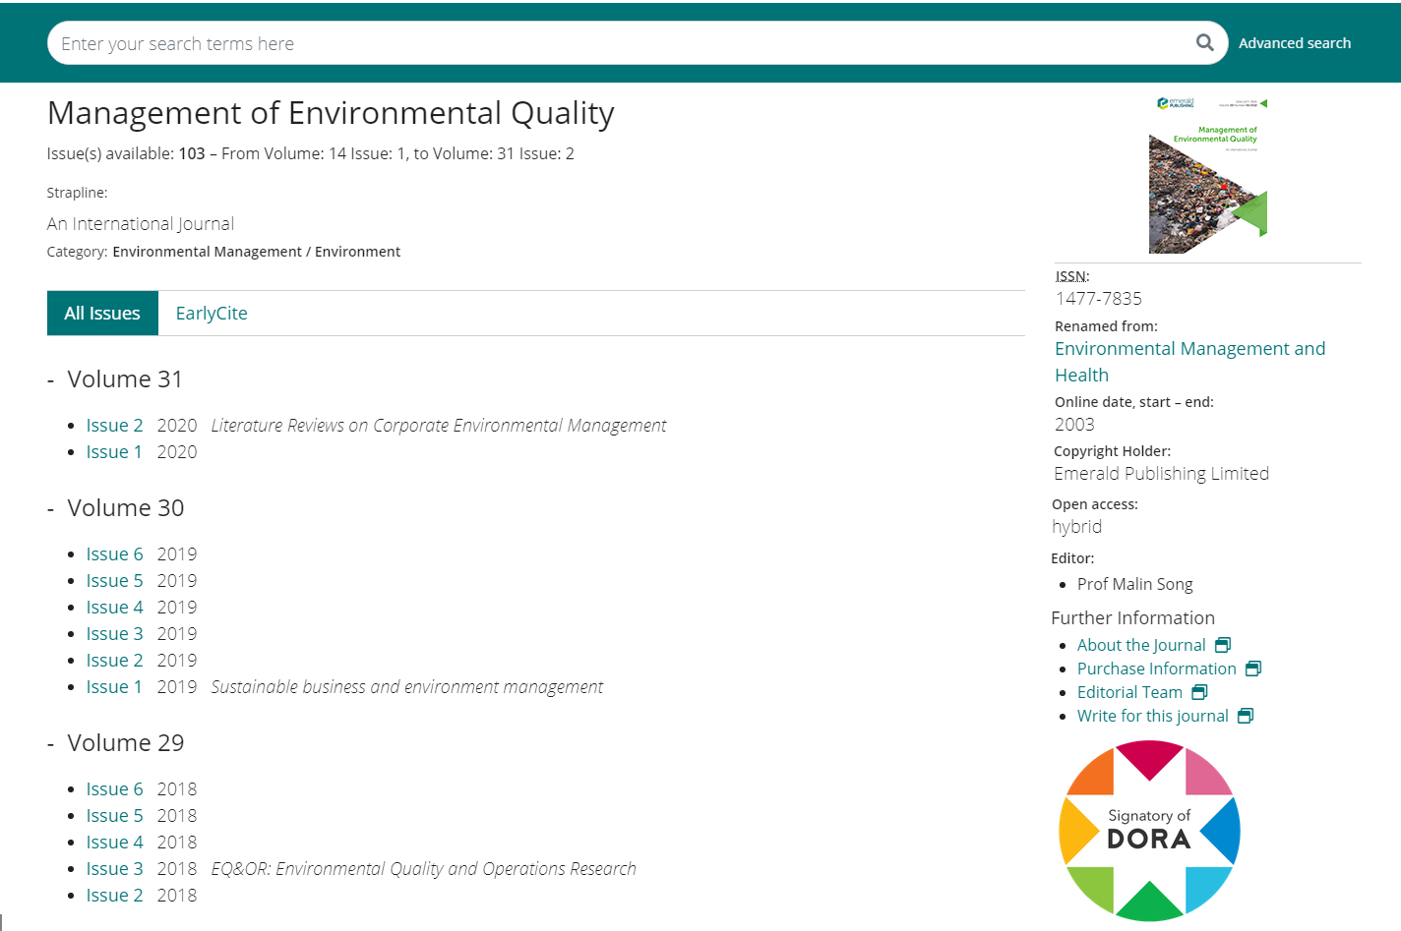
Área da revista
Informações sobre a revista
Volumes disponíveis

Slide 37
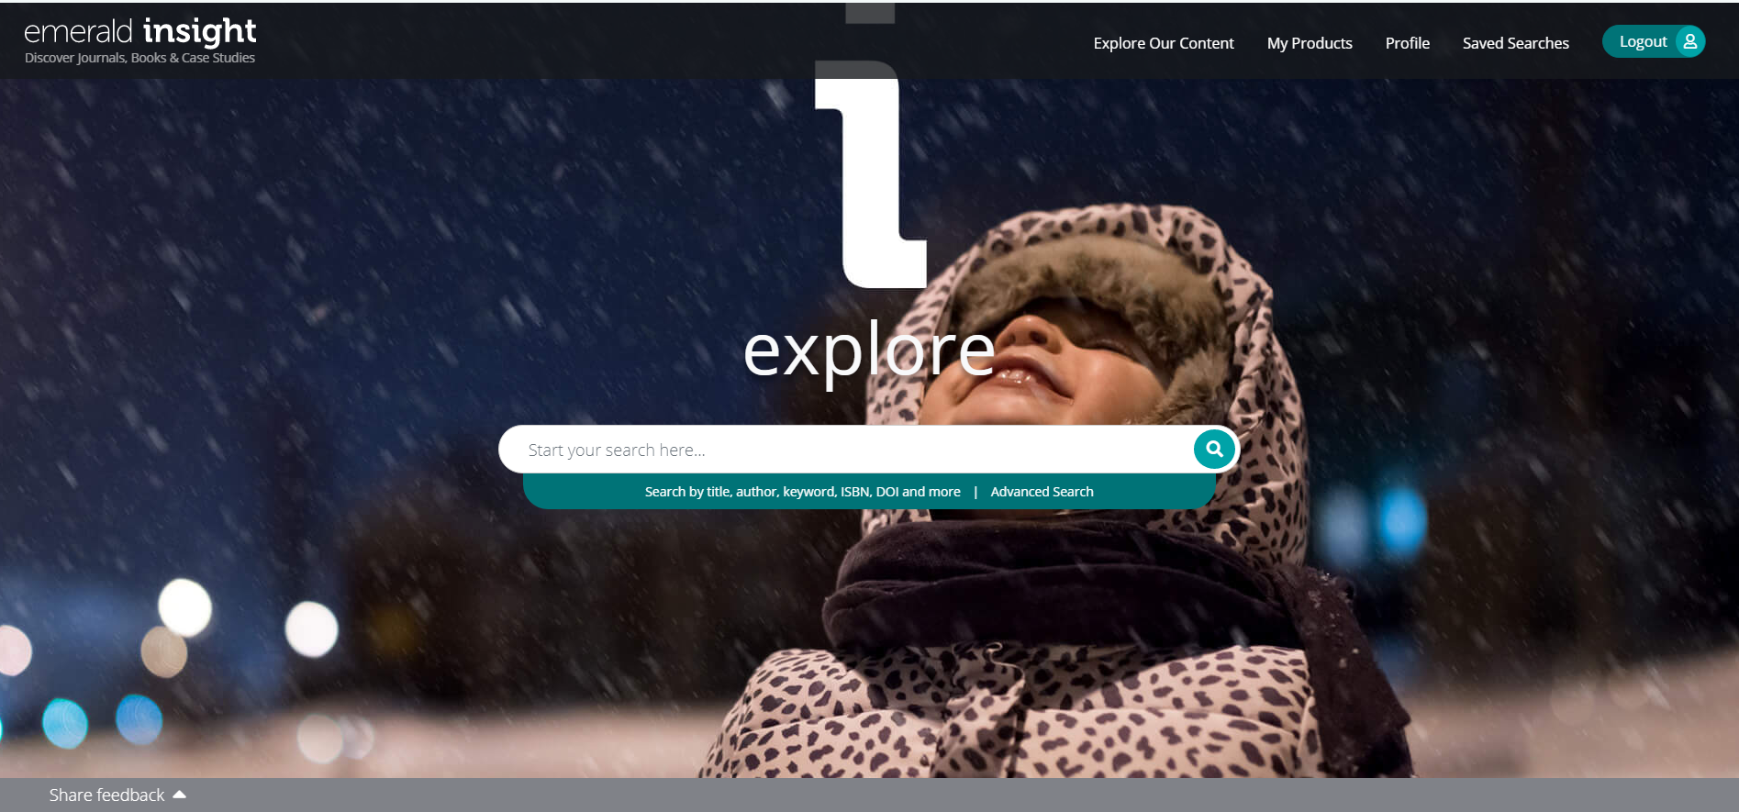
Clique no link share feedback para conhecer mais sobre a plataforma Emerald Insight e enviar seus comentários sobre nossa página.

Slide 38
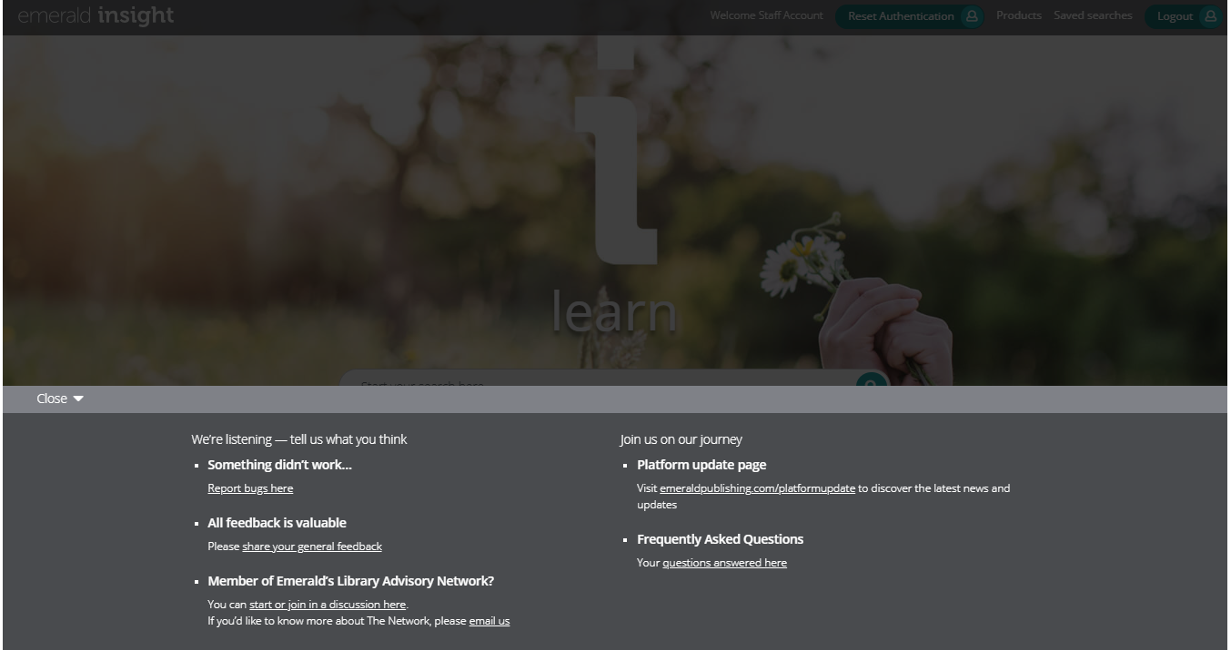
Compartilhe sugestões e comentários sobre a plataforma
Saiba mais sobre a plataforma Emerald Insight

Slide 39

Links Úteis
Guias e Tutoriais
Informações para autores
Vídeos de outras sessões
Nos siga no Facebook!
https://www.facebook.com/emeraldlatinamerica

Slide 40

Dúvidas?

Slide 41


Muito obrigada! Juntos fazemos a diferença!
Tutilla Aragão
taragao@emerald.com
facebook.com/emeraldlatinamerica

